Slide 1
MATF14
Unidade 3 – Variáveis aleatórias
Prof. Rodney Fonseca
Estatística Econômica I
2026.1

Slide 2
Resumo
Não podemos prever o resultado exato de fenômenos aleatórios, mas podemos entender os padrões dos seus possíveis eventos
Probabilidades medem a chance de eventos aleatórios ocorrerem

Slide 3
Resumo
Não podemos prever o resultado exato de fenômenos aleatórios, mas podemos entender os padrões dos seus possíveis eventos
Probabilidades medem a chance de eventos aleatórios ocorrerem
É bastante comum estarmos interessados em variáveis quantitativas / numéricas
Quando o valor de tais variáveis é aleatório, podemos usar probabilidade para entender seu padrão de comportamento

Slide 4
Variáveis aleatórias discretas

Slide 5

O que são variáveis aleatórias?
https://www.cnnbrasil.com.br/esportes/futebol/futebol-internacional/champions-league/psg-x-bayern-bate-recorde-de-gols-em-uma-ida-de-semifinal-da-champions/

Slide 6
Variáveis aleatórias
Frequentemente estamos interessados em algum número associado ao evento aleatório
  Número de gols numa partida de futebol
  Peso de uma pessoa no final de uma dieta
  Despesas de uma empresa ao final de um mês

Slide 7
Variáveis aleatórias
Frequentemente estamos interessados em algum número associado ao evento aleatório
  Número de gols numa partida de futebol
  Peso de uma pessoa no final de uma dieta
  Despesas de uma empresa ao final de um mês
Variável aleatória corresponde a um valor baseado no resultado de um fenômeno aleatório
  A partida teve N=7 gols
  O peso ao final da dieta foi X=80 Kg
  A despesa total da empresa foi Y=50.000 reais

Slide 8
Definição
Uma variável aleatória é uma função definida num espaço amostral e que assume valores reais
Ex.: número de caras no lançamento de duas moedas
Espaço amostral
X: número de caras
CC ●
KC ●
CK ●
KK ●
● 0
● 1
● 2
S

Slide 9
Definição
Uma variável aleatória é uma função definida num espaço amostral e que assume valores reais
Ex.: número de caras no lançamento de duas moedas
Notação: Representamos variáveis aleatórias por letras maiúsculas e valores observados por letras minúsculas
Espaço amostral
X: número de caras
CC ●
KC ●
CK ●
KK ●
● 0
● 1
● 2
S

Slide 10
Tipos de variáveis aleatórias
Variável aleatória discreta assumem valores em um conjunto enumerável/contável (podemos contar ou listar todos os valores)
  Ex.: Número de gols numa partida, número de doentes numa semana, número de dias sem chuva numa semana, etc.

Slide 11
Tipos de variáveis aleatórias
Variável aleatória discreta assumem valores em um conjunto enumerável/contável (podemos contar ou listar todos os valores)
  Ex.: Número de gols numa partida, número de doentes numa semana, número de dias sem chuva numa semana, etc.
Variável aleatória contínua assume valores em conjuntos não enumeráveis, tipicamente intervalos da reta real (inclui números “quebrados”)
  Ex.: peso de um bebê após o nascimento, altura/nível de um rio no fim do mês, quantidade de chuva num dia, lucro de uma empresa ao fim do ano, etc.

Slide 12
Variável aleatória discreta
Seja X uma variável aleatória discreta. Então o espaço amostral S={x1, x2, …} é contável e
  para todo i=1,2,3,...
  para qualquer x fora de S

Slide 13
Variável aleatória discreta
Seja X uma variável aleatória discreta. Então o espaço amostral S={x1, x2, …} é contável e
  para todo i=1,2,3,...
  para qualquer x fora de S
Os eventos de interesse agora serão relacionados aos valores que X pode assumir
  Ex.: {X=2}, {X>3}, {1/2 ≤ X ≤ 4/5}, etc

Slide 14
Distribuição de probabilidade
Interesse em calcular a probabilidade da variável aleatória assumir certos valores
  Qual a probabilidade de uma partida de futebol ter 3 gols? Ou seja, sendo X a variável aleatória número de gols, quanto vale P(X=3)?
Ideia similar à distribuição/tabela de frequências

Slide 15
Distribuição de probabilidade
Interesse em calcular a probabilidade da variável aleatória assumir certos valores
  Qual a probabilidade de uma partida de futebol ter 3 gols? Ou seja, sendo X a variável aleatória número de gols, quanto vale P(X=3)?
Ideia similar à distribuição/tabela de frequências
Distribuição de probabilidade especifica os valores possíveis da uma variável aleatória e as probabilidades deles ocorrerem

Slide 16
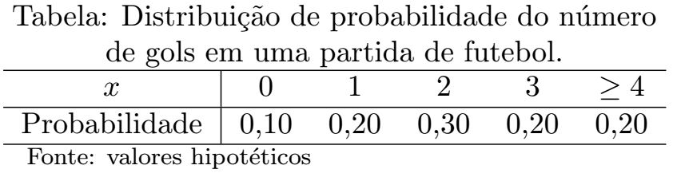
Distribuição de probabilidade
Interesse em calcular a probabilidade da variável aleatória assumir certos valores
  Qual a probabilidade de uma partida de futebol ter 3 gols? Ou seja, sendo X a variável aleatória número de gols, quanto vale P(X=3)?
Ideia similar à distribuição/tabela de frequências
Distribuição de probabilidade especifica os valores possíveis da uma variável aleatória e as probabilidades deles ocorrerem
  Ex.:

Slide 17
Obter a distribuição de probabilidade
Para obter a distribuição de probabilidade de uma variável aleatória, devemos seguir alguns passos:
  Verificar quais são os possíveis valores da variável aleatória
  Calcular a probabilidade de cada valor aparecer

Slide 18
Obter a distribuição de probabilidade
Para obter a distribuição de probabilidade de uma variável aleatória, devemos seguir alguns passos:
  Verificar quais são os possíveis valores da variável aleatória
  Calcular a probabilidade de cada valor aparecer
Observações:
  Todas as probabilidades calculadas devem ser números entre 0 e 1
  A soma de todas as probabilidade deve ser igual a um
  Casos simples geralmente são apresentados na forma de uma tabela, indicando os possíveis valores e a probabilidade de cada um deles

Slide 19
Exemplo
Uma moeda honesta é lançada uma vez. Seja X a variável aleatória representando o número de vezes que obtemos cara nesse lançamento. Qual é a distribuição de X?

Slide 20
Exemplo
Uma moeda honesta é lançada uma vez. Seja X a variável aleatória representando o número de vezes que obtemos cara nesse lançamento. Qual é a distribuição de X?
Passo 1: A variável X pode assumir dois valores, 0 (nenhuma cara) ou 1 (uma cara).
Passo 2: As suas probabilidades são:
Tabela: distribuição do número de caras no lançamento de uma moeda
x | 0 | 1
P(X=x) | 0,5 | 0,5

Slide 21
Exercício
1. Seja X uma variável aleatória representado o resultado do lançamento de um dado honesto.
  Qual é a distribuição de probabilidade de X?
  Qual é a probabilidade de X ser maior do que 4?

Slide 22
Exercício
1. Seja X uma variável aleatória representado o resultado do lançamento de um dado honesto.
  Qual é a distribuição de probabilidade de X?
  Qual é a probabilidade de X ser maior do que 4?
Passo 1: A variável X pode assumir seis valores: 1, 2, 3, 4, 5 ou 6.
Passo 2: As suas probabilidades são:
Tabela: distribuição do número de caras no lançamento de uma moeda
x | 1 | 2 | 3 | 4 | 5 | 6
P(X=x) | 1/6 | 1/6 | 1/6 | 1/6 | 1/6 | 1/6

Slide 23
Exercício
2. Uma seguradora oferece uma apólice por “morte ou incapacidade”. Ela paga R$ 100.000 se o cliente morre ou R$ 50.000 se o cliente fica permanentemente incapacitado. Suponha que a taxa de morte de clientes num ano é de 1/1000 e que a taxa de pessoas que ficam permanentemente incapacitadas é 2/1000. Qual é a distribuição do pagamento que a empresa deve fazer a um cliente em um ano?

Slide 24
Exercício
2. Uma seguradora oferece uma apólice por “morte ou incapacidade”. Ela paga R$ 100.000 se o cliente morre ou R$ 50.000 se o cliente fica permanentemente incapacitado. Suponha que a taxa de morte de clientes num ano é de 1/1000 e que a taxa de pessoas que ficam permanentemente incapacitadas é 2/1000. Qual é a distribuição do pagamento que a empresa deve fazer a um cliente em um ano?
Note que o pagamento é R$ 100.000 se o segurado morre, R$ 50.000 se fica
permanentemente incapacitado, e zero se nada ocorre ao segurado.
Pagamento | 100.000 | 50.000 | 0
Probabilidade | 1/1000 | 2/1000 | 997/1000

Slide 25
Resumo
Variáveis aleatórias são valores obtidos a partir do resultado de fenômenos aleatórios
Tais variáveis podem ser
  Discretas: variável aleatória valores inteiros
  Contínua: variável aleatória pode assumir valores “quebrados”
A distribuição de probabilidade indica todos os valores que uma variável aleatória pode ter e a probabilidade dela assumir cada um desses valores

Slide 26
Esperança e variância de uma variável aleatória

Slide 27
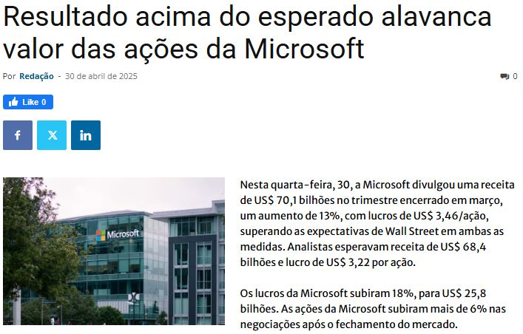
O que é um valor esperado?
https://tiinside.com.br/30/04/2025/resultado-acima-do-esperado-alavanca-valor-das-acoes-da-microsoft/

Slide 28
Valor esperado de uma variável aleatória
Variável aleatória é um valor baseado no resultado de um experimento/fenômeno aleatório

Slide 29
Valor esperado de uma variável aleatória
Variável aleatória é um valor baseado no resultado de um experimento/fenômeno aleatório
Se tal experimento for repetido várias vezes, poderíamos calcular a média dos valores obtidos
  A média dos valores obtidos no lançamento de um dado
  Média do número de gols de um time em diferentes partidas
  A média das receitas de uma empresa em diferentes anos
Tal média, é um valor que esperamos ser próximo do observado

Slide 30
Valor esperado de uma variável aleatória
Variável aleatória é um valor baseado no resultado de um experimento/fenômeno aleatório
Se tal experimento for repetido várias vezes, poderíamos calcular a média dos valores obtidos
  A média dos valores obtidos no lançamento de um dado
  Média do número de gols de um time em diferentes partidas
  A média das receitas de uma empresa em diferentes anos
Tal média, é um valor que esperamos ser próximo do observado
O valor esperado ou esperança de uma variável aleatória é o valor que ela assume em média

Slide 31
Exemplo
Uma companhia de seguro oferece uma apólice por “morte ou incapacidade”. Ela paga R$ 100.000 quando o cliente morre ou R$ 50.000 quando o cliente fica permanentemente incapacitado.
Variável aleatória X é o preço de um seguro com distribuição de probabilidade abaixo:
Pagamento | 100.000 | 50.000 | 0
Probabilidade | 1/1000 | 2/1000 | 997/1000

Slide 32
Exemplo
Uma companhia de seguro oferece uma apólice por “morte ou incapacidade”. Ela paga R$ 100.000 quando o cliente morre ou R$ 50.000 quando o cliente fica permanentemente incapacitado.
Variável aleatória X é o preço de um seguro com distribuição de probabilidade abaixo:
Considere que temos 1000 clientes exatamente como na distribuição: 1 morreu, 2 ficaram incapacitados e 997 sobreviveram sem problema algum. Qual seria a média dos pagamentos feitos nesse caso?
Pagamento | 100.000 | 50.000 | 0
Probabilidade | 1/1000 | 2/1000 | 997/1000

Slide 33
Exemplo
O pagamento médio seria
ou equivalentemente

Slide 34
Exemplo
O pagamento médio seria
ou equivalentemente
Lembrando que a distribuição é
Nesse exemplo, a média fica similar a multiplicar cada possível valor pela sua respectiva probabilidade
Pagamento | 100.000 | 50.000 | 0
Probabilidade | 1/1000 | 2/1000 | 997/1000

Slide 35
Definição de valor esperado
Seja X uma variável aleatória que pode assumir os valores x1, x2, …, xk com as probabilidades abaixo
O valor esperado de X é
valor | x1 | x2 | … | xk
probabilidade | P(X=x1) | P(X=x2) | … | P(X=xk)

Slide 36
Definição de valor esperado
Seja X uma variável aleatória que pode assumir os valores x1, x2, …, xk com as probabilidades abaixo
O valor esperado de X é
Atenção: E(X) não é calculada a partir de dados, mas sim da distribuição de probabilidade da variável aleatória
valor | x1 | x2 | … | xk
probabilidade | P(X=x1) | P(X=x2) | … | P(X=xk)

Slide 37
Exemplo
Voltemos à variável aleatória X dada pelo preço do seguro, cuja distribuição de probabilidade é
O valor esperado de X é
k | 100.000 | 50.000 | 0
P(X=k) | 1/1000 | 2/1000 | 997/1000

Slide 38
Exemplo
Voltemos à variável aleatória X dada pelo preço do seguro, cuja distribuição de probabilidade é
O valor esperado de X é
Em média, a seguradora paga R$ 200,00 para os clientes
k | 100.000 | 50.000 | 0
P(X=k) | 1/1000 | 2/1000 | 997/1000

Slide 39
Exercício
Os usuários de um posto de saúde avaliam o serviço prestado dando uma nota de 1 a 4. Seja X a variável aleatória representado uma nota recebida pelo posto e considere que X tem a seguinte distribuição de probabilidade
Em média, qual é a nota recebida pelo posto?
k | 1 | 2 | 3 | 4
P(X=k) | 0,15 | 0,25 | 0,40 | 0,20

Slide 40
Exercício
Os usuários de um posto de saúde avaliam o serviço prestado dando uma nota de 1 a 4. Seja X a variável aleatória representado uma nota recebida pelo posto e considere que X tem a seguinte distribuição de probabilidade
Em média, qual é a nota recebida pelo posto?
k | 1 | 2 | 3 | 4
P(X=k) | 0,15 | 0,25 | 0,40 | 0,20
Em média, o posto recebe nota 2,65.

Slide 41
Exemplo – esperança do quadrado
Considere a distribuição no exercício anterior. Suponha que queremos calcular a esperança da nota ao quadrado, ou seja, E(X²). Temos que X² é uma variável aleatória com a seguinte distribuição de probabilidade:

Slide 42
Exemplo – esperança do quadrado
Considere a distribuição no exercício anterior. Suponha que queremos calcular a esperança da nota ao quadrado, ou seja, E(X²). Temos que X² é uma variável aleatória com a seguinte distribuição de probabilidade:
Logo, a média da nota ao quadrado é
k | 1 | 2 | 3 | 4
k² | 1 | 4 | 9 | 16
P(X=k²) | 0,15 | 0,25 | 0,40 | 0,20

Slide 43
Valor esperado de uma função da v.a.
Interesse em calcular uma função de X, digamos g(X)
Como g(X) vale g(k) sempre que X=k, então E[g(X)] é uma média ponderada dos valores de g(k) tendo as probabilidades como peso

Slide 44
Valor esperado de uma função da v.a.
Interesse em calcular uma função de X, digamos g(X)
Como g(X) vale g(k) sempre que X=k, então E[g(X)] é uma média ponderada dos valores de g(k) tendo as probabilidades como peso
Se X é uma v.a. que assume valores {x1, x2,…,xk} com respectivas probabilidades {P(X=x1), …, P(X=xk)}, então para qualquer função real g,

Slide 45
Exercício
2. Seja Y a variável aleatória representando o valor obtido após o lançamento de um dado honesto.
Qual é o valor esperado de Y?
Qual é o valor esperado de Y²?

Slide 46
Exercício
2. Seja Y a variável aleatória representando o valor obtido após o lançamento de um dado honesto.
Qual é o valor esperado de Y?
Qual é o valor esperado de Y²?
A distribuição de Y é dada por
k | 1 | 2 | 3 | 4 | 5 | 6
P(Y=k) | 1/6 | 1/6 | 1/6 | 1/6 | 1/6 | 1/6

Slide 47
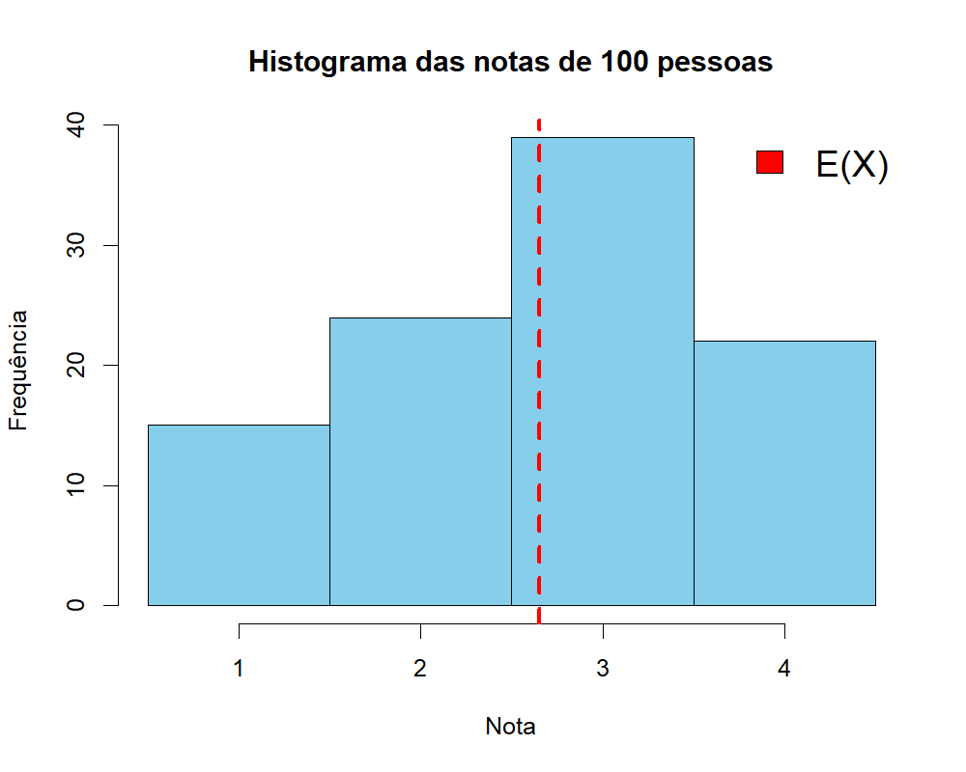
Variabilidade de uma variável aleatória
No exercício sobre notas de um posto, considere que temos uma amostra de 100 notas obtidas, cujo histograma é dado ao lado

Slide 48
Variabilidade de uma variável aleatória
No exercício sobre notas de um posto, considere que temos uma amostra de 100 notas obtidas, cujo histograma é dado ao lado
O valor esperado (linha vermelha) fornece uma medida de tendência central da distribuição de X

Slide 49
Variabilidade de uma variável aleatória
No exercício sobre notas de um posto, considere que temos uma amostra de 100 notas obtidas, cujo histograma é dado ao lado
O valor esperado (linha vermelha) fornece uma medida de tendência central da distribuição de X
E como poderíamos medir a variabilidade de X?

Slide 50
Variabilidade de uma variável aleatória
Versões das medidas de variabilidade que vimos em estatística descritiva também existem para variáveis aleatórias
Veremos agora as definições de variância e desvio padrão de uma variável aleatória

Slide 51
Variabilidade de uma variável aleatória
Versões das medidas de variabilidade que vimos em estatística descritiva também existem para variáveis aleatórias
Veremos agora as definições de variância e desvio padrão de uma variável aleatória
Relembrando: dada uma amostra x1, x2, …, xn, a média é
e a variância é

Slide 52
Variância e desvio padrão
Seja X uma variável aleatória que pode assumir os valores x1, x2, …, xk com as probabilidades abaixo
Seja μ=E(X) o valor esperado de X. A variância de X é
valor | x1 | x2 | … | xk
probabilidade | P(X=x1) | P(X=x2) | … | P(X=xk)

Slide 53
Variância e desvio padrão
Seja X uma variável aleatória que pode assumir os valores x1, x2, …, xk com as probabilidades abaixo
Seja μ=E(X) o valor esperado de X. A variância de X é
Fórmula alternativa:
valor | x1 | x2 | … | xk
probabilidade | P(X=x1) | P(X=x2) | … | P(X=xk)

Slide 54
Variância e desvio padrão
Seja X uma variável aleatória que pode assumir os valores x1, x2, …, xk com as probabilidades abaixo
Seja μ=E(X) o valor esperado de X. A variância de X é
Fórmula alternativa:
O desvio padrão de X é:
valor | x1 | x2 | … | xk
probabilidade | P(X=x1) | P(X=x2) | … | P(X=xk)

Slide 55
Exemplo
Seja X uma variável aleatória que assume os valores {-1,0,1} com respectivas probabilidades P(X=-1)=0,2, P(X=0)=0,5 e P(X=1)=0,3.
Qual é a variância de X?
Qual é o desvio padrão de X?

Slide 56
Exemplo
Seja X uma variável aleatória que assume os valores {-1,0,1} com respectivas probabilidades P(X=-1)=0,2, P(X=0)=0,5 e P(X=1)=0,3.
Qual é a variância de X?
Qual é o desvio padrão de X?

Slide 57
Exercício
Seja X uma variável aleatória uma variável aleatória representando o número de caras após lançar uma moeda honesta duas vezes.
Ache a distribuição de X.
Qual é a média de X?
Qual é a variância de X?

Slide 58
Exercício
Seja X uma variável aleatória uma variável aleatória representando o número de caras após lançar uma moeda honesta duas vezes.
Ache a distribuição de X.
Qual é a média de X?
Qual é a variância de X?

Slide 59
Propriedades da esperança
Se c é uma constante e X é uma variável aleatória, então

Slide 60
Propriedades da esperança
Se c é uma constante e X é uma variável aleatória, então
Se c é uma constante e X é uma variável aleatória, então

Slide 61
Propriedades da esperança
Se c é uma constante e X é uma variável aleatória, então
Se c é uma constante e X é uma variável aleatória, então
Se X e Y são duas variáveis aleatórias

Slide 62
Propriedades da esperança
Se c é uma constante e X é uma variável aleatória, então
Se c é uma constante e X é uma variável aleatória, então
Se X e Y são duas variáveis aleatórias
Se X e Y são duas variáveis aleatórias independentes

Slide 63
Propriedades da variância
Se c é uma constante e X é uma variável aleatória, então

Slide 64
Propriedades da variância
Se c é uma constante e X é uma variável aleatória, então
Se c é uma constante e X é uma variável aleatória, então

Slide 65
Propriedades da variância
Se c é uma constante e X é uma variável aleatória, então
Se c é uma constante e X é uma variável aleatória, então
Se X e Y são variáveis aleatórias independentes

Slide 66
Resumo
As medidas de média, variância e desvio padrão também existem para variáveis aleatórias
Nesse caso, elas são calculadas com base na distribuição de probabilidade da variável aleatória

Slide 67
Resumo
As medidas de média, variância e desvio padrão também existem para variáveis aleatórias
Nesse caso, elas são calculadas com base na distribuição de probabilidade da variável aleatória
Vimos o caso específico de variáveis aleatórias discretas:
  Se uma variável aleatória X assume valores x1, x2, …, xk:

Slide 68
Função de distribuição acumulada

Slide 69
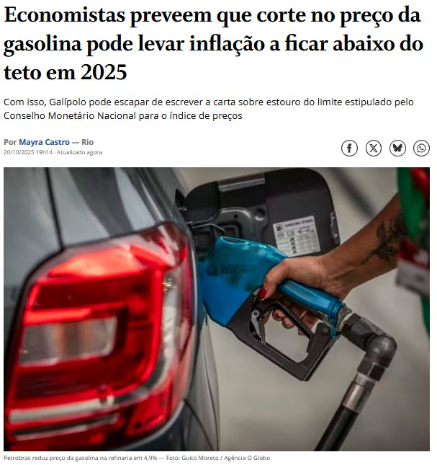
Probabilidades de eventos do tipo {X≤k}
https://oglobo.globo.com/economia/noticia/2025/10/20/economistas-preveem-que-com-reajuste-da-gasolina-a-inflacao-pode-ficar-ate-abaixo-do-teto-da-meta-em-2025.ghtml

Slide 70
Probabilidades de eventos do tipo {X≤k}
Interessados em saber a probabilidade de uma variável aleatória ficar abaixo de um valor
  Inflação ao fim do ano ser menor que 5%
  Quantidade de chuva num dia ser menor que 123 mm
  Número de acidentes num feriado ser menor que 50

Slide 71
Probabilidades de eventos do tipo {X≤k}
Interessados em saber a probabilidade de uma variável aleatória ficar abaixo de um valor
  Inflação ao fim do ano ser menor que 5%
  Quantidade de chuva num dia ser menor que 123 mm
  Número de acidentes num feriado ser menor que 50
Cálculo é feito a partir da distribuição da variável aleatória
  Ex.: Se Xϵ{1,2,3,4}, então para calcular P(X≤2) basta somar probabilidades para todos valores até 2
  P(X≤2) = P(X=1) + P(X=2)

Slide 72
Exemplo
Seja X a variável aleatória representado o número obtido ao lançar um dado honesto.
  Qual é a distribuição de X?
  Qual é a probabilidade de X≤0?
  Qual é a probabilidade de X≤3?
  Qual é a probabilidade de X≤1?
  Qual é a probabilidade de X≤10?

Slide 73
Exemplo
Seja X a variável aleatória representado o número obtido ao lançar um dado honesto.
  Qual é a distribuição de X?
  Qual é a probabilidade de X≤0?
  Qual é a probabilidade de X≤3?
  Qual é a probabilidade de X≤1?
  Qual é a probabilidade de X≤10?
P(X≤0) = 0
P(X≤3) = P(X=1)+P(X=2)+P(X=3) = 1/2
P(X≤1) = P(X=1) = 1/6
P(X≤10) = P(X=1)+...+P(X=6) = 1
A distribuição de X é dada por:
k | 1 | 2 | 3 | 4 | 5 | 6
P(X=k) | 1/6 | 1/6 | 1/6 | 1/6 | 1/6 | 1/6

Slide 74
Função de distribuição acumulada
Para uma variável aleatória X, a função de distribuição acumulada é definida como
F(x) também pode ser chamada função de distribuição de X

Slide 75
Função de distribuição acumulada
Para uma variável aleatória X, a função de distribuição acumulada é definida como
F(x) também pode ser chamada função de distribuição de X
Note que F(x) é definida para qualquer número real x
  Para calcular a função de distribuição, devemos achar o valor de F(x) para todo x

Slide 76
Exemplo
Seja X a variável aleatória representado o número obtido ao lançar um dado honesto, cuja distribuição é dada abaixo
Vamos calcular a função de distribuição acumulada de X
k | 1 | 2 | 3 | 4 | 5 | 6
P(X=k) | 1/6 | 1/6 | 1/6 | 1/6 | 1/6 | 1/6

Slide 77
Exemplo
Seja X a variável aleatória representado o número obtido ao lançar um dado honesto, cuja distribuição é dada abaixo
Vamos calcular a função de distribuição acumulada de X
k | 1 | 2 | 3 | 4 | 5 | 6
P(X=k) | 1/6 | 1/6 | 1/6 | 1/6 | 1/6 | 1/6
k | k < 1 | 1≤k<2 | 2≤k<3 | 3≤k<4 | 4≤k<5 | 5≤k<6 | k≥6
P(X≤k) | 0 | 1/6 | 2/6 | 3/6 | 4/6 | 5/6 | 1

Slide 78
Exercício
Seja X uma variável aleatória representando o número de caras após o lançamento de duas moedas honestas. Já vimos que a distribuição de X é dada por
Calcule a função de distribuição acumulada de X.
k | 0 | 1 | 2
P(X=k) | 1/4 | 2/4 | 1/4

Slide 79
Exercício
Seja X uma variável aleatória representando o número de caras após o lançamento de duas moedas honestas. Já vimos que a distribuição de X é dada por
Calcule a função de distribuição acumulada de X.
k | 0 | 1 | 2
P(X=k) | 1/4 | 2/4 | 1/4
k | k<0 | 0≤k<1 | 1≤k<2 | k≥2
P(X≤k) | 0 | 1/4 | 3/4 | 1

Slide 80
Gráfico da função de distribuição
Seja X uma variável aleatória discreta que assume valores em {x1, x2, x3, …} tais que x1≤x2≤x3≤…. A função de distribuição acumulada de X é calculada como

Slide 81
Gráfico da função de distribuição
Seja X uma variável aleatória discreta que assume valores em {x1, x2, x3, …} tais que x1≤x2≤x3≤…. A função de distribuição acumulada de X é calculada como
F(x) é uma função degrau, ou seja, F é constante em intervalos [xi-1, xi) e dá um salto de tamanho P(X=xi) em xi

Slide 82
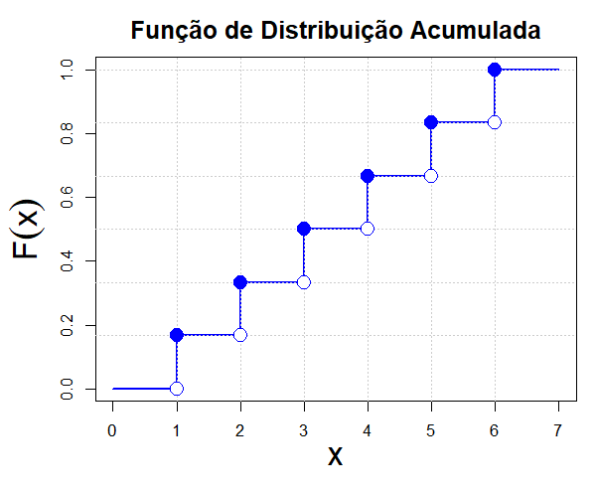
Exemplo
Considere novamente o exemplo em que X é a face do dado. O gráfico da função de distribuição dessa variável aleatória é:

Slide 83
Exercício
Seja Y uma variável aleatória com a seguinte distribuição
Calcule a função de distribuição de Y e faça um esboço do seu gráfico
k | 1 | 2 | 3 | 4
P(X=k) | 0,25 | 0,5 | 0,125 | 0,125

Slide 84
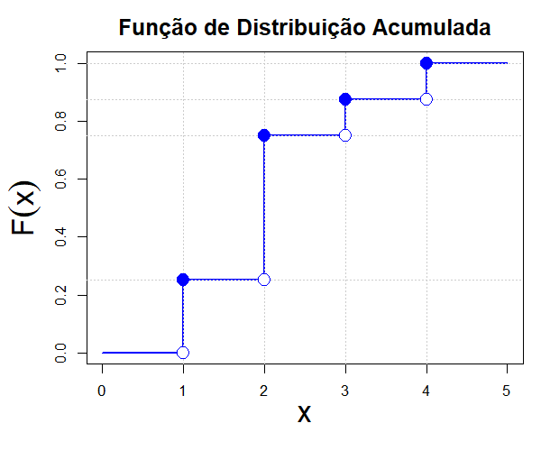
Exercício
Seja Y uma variável aleatória com a seguinte distribuição
Calcule a função de distribuição de Y e faça um esboço do seu gráfico
k | 1 | 2 | 3 | 4
P(X=k) | 0,25 | 0,5 | 0,125 | 0,125
k | k < 1 | 1≤k<2 | 2≤k<3 | 3≤k<4 | k≥4
P(X≤k) | 0 | 0,25 | 0,75 | 0,875 | 1

Slide 85
Propriedades da função de distribuição
F(x) é uma função não-decrescente, ou seja, a<b implica que F(a)≤F(b)

Slide 86
Propriedades da função de distribuição
F(x) é uma função não-decrescente, ou seja, a<b implica que F(a)≤F(b)

Slide 87
Propriedades da função de distribuição
F(x) é uma função não-decrescente, ou seja, a<b implica que F(a)≤F(b)
F(x) é uma função contínua à direita, ou seja, o limite à direita existe (notar pontos preenchidos no gráfico)

Slide 88
Resumo
A função de distribuição acumulada de uma variável aleatória X é definida como F(t) = P(X≤t) para todo número real t
Sempre temos 0≤F(t)≤1, com F(t) tendendo a zero quando t decresce e tendendo a um quando t cresce
F(t) é sempre uma função contínua à direita
Para variáveis aleatórias discretas, o seu gráfico é uma função degrau

Slide 89
Distribuição Bernoulli

Slide 90
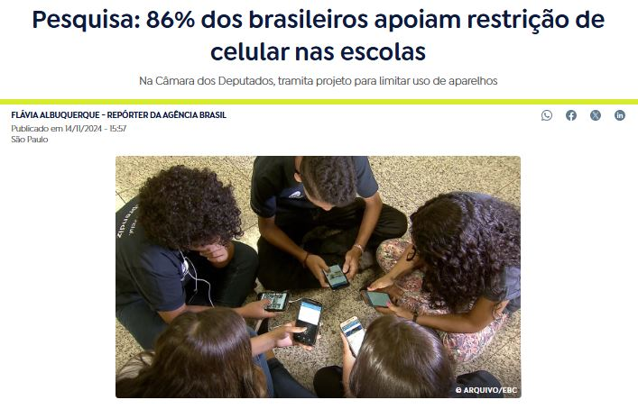
Qual é a variável aleatória para uma opinião a favor vs. contra?
https://agenciabrasil.ebc.com.br/geral/noticia/2024-11/pesquisa-86-dos-brasileiros-apoiam-restricao-de-celular-nas-escolas

Slide 91
Distribuições mais comuns
Variáveis aleatórias binárias (tomam valor 0 ou 1) são comuns em estudos sobre ocorrência ou não de um evento de interesse:
  Pesquisa de opinião: concorda ou não com algo
  Finanças: cliente de uma seguradora acionou ou não o seguro
  Saúde: paciente contraiu ou não a doença

Slide 92
Distribuições mais comuns
Variáveis aleatórias binárias (tomam valor 0 ou 1) são comuns em estudos sobre ocorrência ou não de um evento de interesse:
  Pesquisa de opinião: concorda ou não com algo
  Finanças: cliente de uma seguradora acionou ou não o seguro
  Saúde: paciente contraiu ou não a doença
De forma mais geral, algumas distribuições de probabilidade são mais frequentes que outras na prática
  Dados binários admitem distribuições para valores em {0,1}
  Dados de contagem admitem distribuições para valores em {0,1,2,3,…}
  Dados de mensurações podem admitir quaisquer valores reais

Slide 93
Modelos probabilísticos
Tais distribuições específicas mais comuns na prática são exemplos de modelos probabilísticos
Modelos: famílias de distribuições de probabilidade que dependem de um ou mais parâmetros
  Sabendo o valor do parâmetro, você pode calcular qualquer probabilidade

Slide 94
Modelos probabilísticos
Tais distribuições específicas mais comuns na prática são exemplos de modelos probabilísticos
Modelos: famílias de distribuições de probabilidade que dependem de um ou mais parâmetros
  Sabendo o valor do parâmetro, você pode calcular qualquer probabilidade
Parâmetros caracterizam a distribuição da variável aleatória
  Probabilidades, média, variância, função de distribuição, etc.

Slide 95
Modelos probabilísticos
Tais distribuições específicas mais comuns na prática são exemplos de modelos probabilísticos
Modelos: famílias de distribuições de probabilidade que dependem de um ou mais parâmetros
  Sabendo o valor do parâmetro, você pode calcular qualquer probabilidade
Parâmetros caracterizam a distribuição da variável aleatória
  Probabilidades, média, variância, função de distribuição, etc.
O primeiro modelo que veremos será a distribuição Bernoulli

Slide 96
Distribuição Bernoulli
Utilizada para modelar variáveis aleatórias binárias
Experimento cujo resultado tem duas classes: sucesso ou fracasso. A variável aleatória correspondente será
1, resultado é sucesso
X=
0, resultado é fracasso

Slide 97
Distribuição Bernoulli
Utilizada para modelar variáveis aleatórias binárias
Experimento cujo resultado tem duas classes: sucesso ou fracasso. A variável aleatória correspondente será
Seja p=P(X=1) a probabilidade do resultado se sucesso, 0≤p≤1.
A distribuição de X é
1, resultado é sucesso
X=
0, resultado é fracasso
k | 0 | 1
P(X=k) | 1-p | p

Slide 98
Distribuição Bernoulli
Utilizada para modelar variáveis aleatórias binárias
Experimento cujo resultado tem duas classes: sucesso ou fracasso. A variável aleatória correspondente será
Seja p=P(X=1) a probabilidade do resultado se sucesso, 0≤p≤1.
A distribuição de X é
X~Bernoulli(p): X segue distribuição Bernoulli com parâmetro p
1, resultado é sucesso
X=
0, resultado é fracasso
k | 0 | 1
P(X=k) | 1-p | p

Slide 99
Exemplos
Pessoas tem probabilidade de 1% de contrair uma doença.
Uma pessoa é sorteada e anota-se X=1 se ela tem a doença e X=0 caso contrário.
A distribuição de X é X~Bernoulli( 0,01 ), com parâmetro p=0,01.

Slide 100
Exemplos
Pessoas tem probabilidade de 1% de contrair uma doença.
Uma pessoa é sorteada e anota-se X=1 se ela tem a doença e X=0 caso contrário.
A distribuição de X é X~Bernoulli( 0,01 ), com parâmetro p=0,01.
Um equipamento eletrônico apresenta defeito em 5 anos com probabilidade de 10%. Um exemplar deste equipamento é observado neste período e anota-se Y=1 se houve defeito e Y=0 caso contrário.
A distribuição de Y é Y~Bernoulli( 0,1 ), com parâmetro p=0,1.

Slide 101
Propriedades da Bernoulli
Seja X ~ Bernoulli(p), com 0<p<1
A função (massa) de probabilidade de X é

Slide 102
Propriedades da Bernoulli
Seja X ~ Bernoulli(p), com 0<p<1
A função (massa) de probabilidade de X é
O valor esperado (média) de X é

Slide 103
Propriedades da Bernoulli
Seja X ~ Bernoulli(p), com 0<p<1
A função (massa) de probabilidade de X é
O valor esperado (média) de X é
A variância de X é

Slide 104
Distribuição Binomial

Slide 105
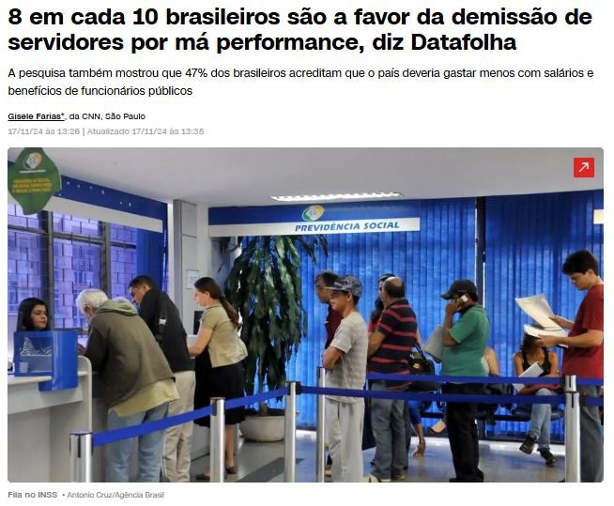
Qual é a variável aleatória numa pesquisa de opinião?
https://www.cnnbrasil.com.br/economia/macroeconomia/8-em-cada-10-brasileiros-sao-a-favor-da-demissao-de-servidores-por-ma-performance-diz-datafolha/

Slide 106
Experimentos de Bernoulli
Eventos com dois possíveis resultados (sucesso ou fracasso) são chamados experimentos de Bernoulli
  Ex.: numa pesquisa de opinião, se uma pessoa concorda (1: sucesso) ou não (0: fracasso) com algo

Slide 107
Experimentos de Bernoulli
Eventos com dois possíveis resultados (sucesso ou fracasso) são chamados experimentos de Bernoulli
  Ex.: numa pesquisa de opinião, se uma pessoa concorda (1: sucesso) ou não (0: fracasso) com algo
Interesse no número de sucessos dentre um certo número de repetições de experimentos de Bernoulli
  Ex.: dentre 10 pessoas aleatórias questionadas, 8 concordam com o tópico
Modelo probabilístico para contagens

Slide 108
Distribuição binomial
São realizados n repetições independentes de um experimento de Bernoulli, cada um com probabilidade de sucesso p e probabilidade de fracasso 1-p

Slide 109
Distribuição binomial
São realizados n repetições independentes de um experimento de Bernoulli, cada um com probabilidade de sucesso p e probabilidade de fracasso 1-p
Seja X o número de sucessos nessas n repetições. Dizemos então que X possui distribuição binomial com parâmetros n e p

Slide 110
Distribuição binomial
São realizados n repetições independentes de um experimento de Bernoulli, cada um com probabilidade de sucesso p e probabilidade de fracasso 1-p
Seja X o número de sucessos nessas n repetições. Dizemos então que X possui distribuição binomial com parâmetros n e p
Notação: X ~ Bin(n,p)

Slide 111
Distribuição binomial
São realizados n repetições independentes de um experimento de Bernoulli, cada um com probabilidade de sucesso p e probabilidade de fracasso 1-p
Seja X o número de sucessos nessas n repetições. Dizemos então que X possui distribuição binomial com parâmetros n e p
Notação: X ~ Bin(n,p)
Note que X toma valores em {0,1,2,…,n-1,n}
  Ex.: Se pessoas aleatoriamente sorteadas aprovam demissão por má conduta com probabilidade 80%, então o número X de pessoas que aprova dentre 100 sorteadas tem distribuição X~Bin(100; 0,8).
  Os possíveis valores de que podemos observar são {0,1,2,…,99, 100}.

Slide 112
Função de probabilidade binomial
A distribuição de X~Bin(n,p) tipicamente é apresentada por uma fórmula ao invés de uma tabela. A probabilidade de observarmos k sucessos dentre n tentativas é
Relembrando que

Slide 113
Função de probabilidade binomial
A distribuição de X~Bin(n,p) tipicamente é apresentada por uma fórmula ao invés de uma tabela. A probabilidade de observarmos k sucessos dentre n tentativas é
Relembrando que
Se n=1, obtemos uma distribuição Bernoulli(p)

Slide 114
Exemplo
As peças produzidas por uma fábrica têm 1% de probabilidade de serem defeituosas, independente uma das outras.
A fábrica vende pacotes com dez unidades e devolve o dinheiro se mais de uma peça no pacote for defeituosa.
Qual é a probabilidade da empresa precisar devolver o dinheiro por um pacote destes aleatoriamente escolhido?

Slide 115
Exemplo
As peças produzidas por uma fábrica têm 1% de probabilidade de serem defeituosas, independente uma das outras.
A fábrica vende pacotes com dez unidades e devolve o dinheiro se mais de uma peça no pacote for defeituosa.
Qual é a probabilidade da empresa precisar devolver o dinheiro por um pacote destes aleatoriamente escolhido?
Sejam p=P({peça ser defeituosa}) = 0,01 e X o número de peças defeituosas num pacote
Com 10 peças. Então, X~Bin(10; 0,01).
Dinheiro é devolvido se X > 1.
Note que Xϵ{0,1,…,9,10}, logo P(X=0)+P(X=1)+...+P(X=10) = 1.

Slide 116
Exercício
As peças produzidas por uma fábrica têm 10% de probabilidade de serem defeituosas, independente uma das outras.
A fábrica vende pacotes com cinco unidades. Um destes pacotes é aleatoriamente escolhido.
Qual é a probabilidade do pacote ter quatro peças boas?
Qual é a probabilidade do pacote ter duas peças defeituosas?

Slide 117
Exercício
As peças produzidas por uma fábrica têm 10% de probabilidade de serem defeituosas, independente uma das outras.
A fábrica vende pacotes com cinco unidades. Um destes pacotes é aleatoriamente escolhido.
Qual é a probabilidade do pacote ter quatro peças boas?
Qual é a probabilidade do pacote ter duas peças defeituosas?
Seja X o número de peças defeituosas, então X ~ Bin(5; 0,1)

Slide 118
Propriedades da Binomial
Seja I~Bernoulli(p). O número de sucessos dentre n tentativas independentes desses experimentos de Bernoulli é
X = I1 + I2 + ...+ In,
a qual tem distribuição X~Bin(n,p)

Slide 119
Propriedades da Binomial
Seja I~Bernoulli(p). O número de sucessos dentre n tentativas independentes desses experimentos de Bernoulli é
X = I1 + I2 + ...+ In,
a qual tem distribuição X~Bin(n,p)
Se X~Bin(n,p), então

Slide 120
Exercício
Cinco moedas honestas são lançadas independentemente.
Qual é a probabilidade de ser obtido mais de três caras?
Qual é o número esperado de caras?
Qual é a variância do número de caras?

Slide 121
Exercício
Cinco moedas honestas são lançadas independentemente.
Qual é a probabilidade de ser obtido mais de três caras?
Qual é o número esperado de caras?
Qual é a variância do número de caras?
Seja X a variável aleatória representando o número de caras obtidos. Então, X~Bin(5, 1/2)

Slide 122
Distribuição Poisson

Slide 123
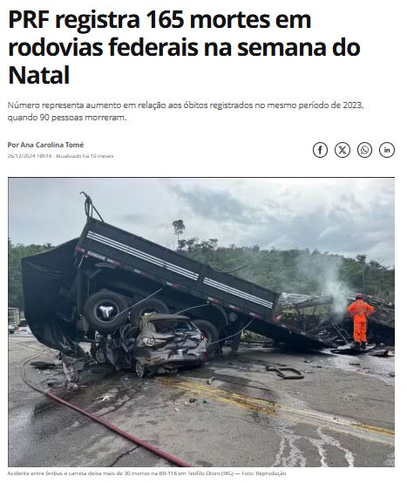
Como modelar número de acidentes?
https://cbn.globo.com/brasil/noticia/2024/12/26/prf-registra-165-mortes-em-rodovias-federais-na-semana-do-natal.ghtml

Slide 124
Contagens com muitos possíveis casos
Alguns experimentos envolvem um número alto de “tentativas” e uma probabilidade baixa de “sucesso”
  Número de acidentes dentre todos carros que passam por uma via
  Número de pessoas que vivem mais de 100 anos em uma comunidade
  Número de clientes que visitam uma loja num dia

Slide 125
Contagens com muitos possíveis casos
Alguns experimentos envolvem um número alto de “tentativas” e uma probabilidade baixa de “sucesso”
  Número de acidentes dentre todos carros que passam por uma via
  Número de pessoas que vivem mais de 100 anos em uma comunidade
  Número de clientes que visitam uma loja num dia
A princípio, tais casos poderiam ser modelados por uma distribuição Bin(n,p), mas cálculos com n grande são complicados

Slide 126
Contagens com muitos possíveis casos
Alguns experimentos envolvem um número alto de “tentativas” e uma probabilidade baixa de “sucesso”
  Número de acidentes dentre todos carros que passam por uma via
  Número de pessoas que vivem mais de 100 anos em uma comunidade
  Número de clientes que visitam uma loja num dia
A princípio, tais casos poderiam ser modelados por uma distribuição Bin(n,p), mas cálculos com n grande são complicados
A distribuição Poisson oferece uma aproximação para Bin(n,p) quando n é grande e p é baixo, mas np é moderado

Slide 127
Distribuição Poisson
Modelo probabilístico para contagens
Se X tem distribuição Poisson com parâmetro λ, a sua função de probabilidade é
em que é a função é a função exponencial

Slide 128
Distribuição Poisson
Modelo probabilístico para contagens
Se X tem distribuição Poisson com parâmetro λ, a sua função de probabilidade é
em que é a função é a função exponencial
Notação: X~Poisson(λ)

Slide 129
Exemplo
Seja X uma variável aleatória com distribuição Poisson(1)
Mostre que a expressão abaixo é de fato uma distribuição de probabilidade:
Calcule P(X=2) e P(X≥2).

Slide 130
Exemplo
Seja X uma variável aleatória com distribuição Poisson(1)
Mostre que a expressão abaixo é de fato uma distribuição de probabilidade:
Calcule P(X=2) e P(X≥2).
Vale que P(X=k)≥0 para todo k em {0,1,2,…} e, sabendo que ,
Logo, P(X=k) acima é uma legítima dist. de prob.

Slide 131
Exercício
O número de erros tipográficos em uma página de um livro tem distribuição Poisson com λ=1/2. Qual é a probabilidade de que exista pelo menos um erro na página?

Slide 132
Exercício
O número de erros tipográficos em uma página de um livro tem distribuição Poisson com λ=1/2. Qual é a probabilidade de que exista pelo menos um erro na página?
Representaremos o número de erros como X~Poisson(1/2). Logo

Slide 133
Aproximação para a binomial
Considere que X~Bin(n,p). Cálculos de probabilidade para X envolvem fatoriais de n, o que pode envolver números grandes
Lembre que E(X)=np

Slide 134
Aproximação para a binomial
Considere que X~Bin(n,p). Cálculos de probabilidade para X envolvem fatoriais de n, o que pode envolver números grandes
Lembre que E(X)=np
Aproximação pela Poisson: se n tem valor grande e p é um valor pequeno, então podemos aproximar a distribuição de X por uma Poisson com parâmetro λ=np

Slide 135
Aproximação para a binomial
Considere que X~Bin(n,p). Cálculos de probabilidade para X envolvem fatoriais de n, o que pode envolver números grandes
Lembre que E(X)=np
Aproximação pela Poisson: se n tem valor grande e p é um valor pequeno, então podemos aproximar a distribuição de X por uma Poisson com parâmetro λ=np
Vantagem: cálculos com a função exponencial e^{-λ} são mais simples que cálculos com fatoriais n!

Slide 136
Ideia da prova da aproximação
Seja X~Bin(n,p) com λ=np. Então

Slide 137
Ideia da prova da aproximação
Seja X~Bin(n,p) com λ=np. Então
Note que para k fixo e n tendendo ao infinito, temos

Slide 138
Ideia da prova da aproximação
Seja X~Bin(n,p) com λ=np. Então
Note que para k fixo e n tendendo ao infinito, temos
Logo, para n grande, p suficientemente pequeno tal que λ=np,

Slide 139
Propriedades da Poisson
Seja X uma variável aleatória com distribuição Poisson(λ)

Slide 140
Propriedades da Poisson
Seja X uma variável aleatória com distribuição Poisson(λ)
Ex.: seja X~Bin(n,p) com λ=np, n grande e p pequeno. Então

Slide 141
Exemplo
Considere que a probabilidade de um certo produto apresentar defeito é de 0,1. Determine a probabilidade de que uma amostra de 10 cópias deste produto contenha no máximo um defeituoso.

Slide 142
Exemplo
Considere que a probabilidade de um certo produto apresentar defeito é de 0,1. Determine a probabilidade de que uma amostra de 10 cópias deste produto contenha no máximo um defeituoso.
Seja X a variável aleatória representando o número de itens defeituosos. Então X~Bin(10; 0,1)
Se usarmos a aproximação pela Poisson com λ=10*0,1=1, obtemos que

Slide 143
Exercício
Uma central de atendimento recebe em média 5 chamadas por minuto. Supondo que a distribuição de Poisson seja adequada nessa situação, calcule a probabilidade da central não receber chamada alguma durante um minuto.

Slide 144
Exercício
Uma central de atendimento recebe em média 5 chamadas por minuto. Supondo que a distribuição de Poisson seja adequada nessa situação, calcule a probabilidade da central não receber chamada alguma durante um minuto.
Seja N a variável aleatória representando o número de chamadas em um minuto.
Como E(N)=5, temos que N~Poisson(5). Logo,

Slide 145
Resumo
Se X~Bernoulli(p), então X assume valores em {0,1} com probabilidades
  Propriedades: E(X)=p e Var(X)=p(1-p)

Slide 146
Resumo
Se X~Bernoulli(p), então X assume valores em {0,1} com probabilidades
  Propriedades: E(X)=p e Var(X)=p(1-p)
Se Y~Bin(n,p), então Y assume valores em {0,1,2,…,n-1,n} com
  Propriedades: E(Y)=np e Var(Y)=np(1-p)

Slide 147
Resumo
Se X~Bernoulli(p), então X assume valores em {0,1} com probabilidades
  Propriedades: E(X)=p e Var(X)=p(1-p)
Se Y~Bin(n,p), então Y assume valores em {0,1,2,…,n-1,n} com
  Propriedades: E(Y)=np e Var(Y)=np(1-p)
Se Z~Poisson(λ), então Z toma valores em {0,1,2,3,…} com
  Propriedades: E(Z)=λ e Var(Z)=λ

Slide 148
Fim da unidade 3

